Slide 1
KARANTENE
Mia Močan 7.f

Slide 2
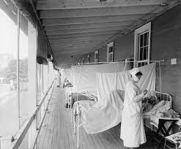
Što su karantne?
karantene (lazareti) mogu biti:
ustanova u kojoj su smješteni oboljeli od neke zaraze, bolesti i sl.
međunarodni sustav protiv epidemijskih mjera koje se provode na određeno vrijeme i u određenom mjestu
sl. 1. – karantena

Slide 3
Liječenje u karantenama
teške bolesti kao što su kuga, kolera, ospice, sifilis, malarija i sl. liječile su se i sprječavale raznim načinima (neki su slični kao našoj današnjoj pandemiji)
obavezno nošenje maski, održavanje udaljenosti, izbjegavanje rukovanja, dezinfekcija ruku i odjeće i sl.
no ponekad ljudi nisu vjerovali u medicinsko liječenje te su se liječili prirodnim lijekovima, masažom itd...

Slide 4
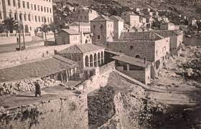
Prva karantena
prva karantena u svijetu bila je karantena u Dubrovniku 1377. godine
nitko tko je dolazio iz zaraženih područja nije smio ući u Dubrovnik, a da ne provede 30 dana na otoku Mrkanu ili u Cavtatu
nakon nekog vremena izolacija je produžena na 40 dana te je tek tada dobila naziv ”karantena”
sl. 2. - lazaret u Dubrovniku

Slide 5
Ostale karantene
ostali gradovi slijedili su Dubrovnik te je u 15. stoljeću mjera karantene postala uobičajena
uz dubrovačku karantenu, nastala su još dva ključna karantenska sustava na našem području

Slide 6
Karantenski sustavi
prvi karantenski sustav uspostavljen je u Dalmaciji pod mletačkom upravom, u Splitu 1581. godine
drugi karantenski sustav bio je sanitarni koridor Vojne Krajine kojeg je organizirala austrijska prava

Slide 7
Najveći karantenski sustav
jedan od najtrajnijih sustava za suzbijanje zaraze (poznat je i kao sanitarni kordon)
ostvaren je na tlu današnje Hrvatske u 18.st
bio je dug 1900 kilometara te je imao čak 10 tisuća stražara
sastojao se od nadzornih točaka, postaja, mjesta u kojima se obavljaju zdravstveni pregledi, izoliraju ljudi i životinje te dezinfekcija i dezinsekcija svih stvari koje mogu prenijeti bolest
sl. 3. - najveći karantenski sustav

Slide 8
Vrste karantena
karantene su se dijelile na 3 vrste:
hospiciji
lepozoriji
kontumac

Slide 9
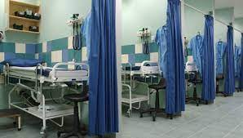
Hospicij
ustanova za palijativnu zdravstvenu skrb gdje se štićenicima pruža najbolja kvaliteta života do prirodne smrti
u srednjem su se vijeku u početcima koristili kao smještaj za hodočasnike
prvo Hospicijsko društvo u Hrvatskoj je osnovano 1994. te se svake godine 8. listopada obilježava Svjetski dan hospicija
sl. 4. – hospicij i palijativna skrb

Slide 10
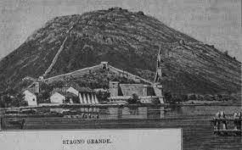
Lepozoriji
medicinska ustanova gdje su smještali zaražene
sl. 5. – lepozorij za oboljele od gube

Slide 11
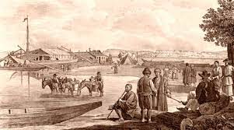
Kontumac
preventivno odvajanje ljudi, životinja i robe na određena mjesta (karantene) koji dolaze iz zaraženih područja
sl. 6. - kontumac

Slide 12
Hvala na pažnji!
Mia Močan 7.f

Slide 13
Izvori
https://hr.wikipedia.org/wiki/Karantena
https://www.matica.hr/ogranci/Donji%20Miholjac/izvjesce/1785/
https://www.index.hr/vijesti/clanak/znate-li-sto-je-sanitarni-kordon-najveci-karantenski-sustav-ikad-bio-je-u-hrvatskoj/2174477.aspx
https://hr.wikipedia.org/wiki/Hospicij
https://proleksis.lzmk.hr/32288/
Google (za slike)

